Slide 1
Pairwise sequence alignments

Slide 2
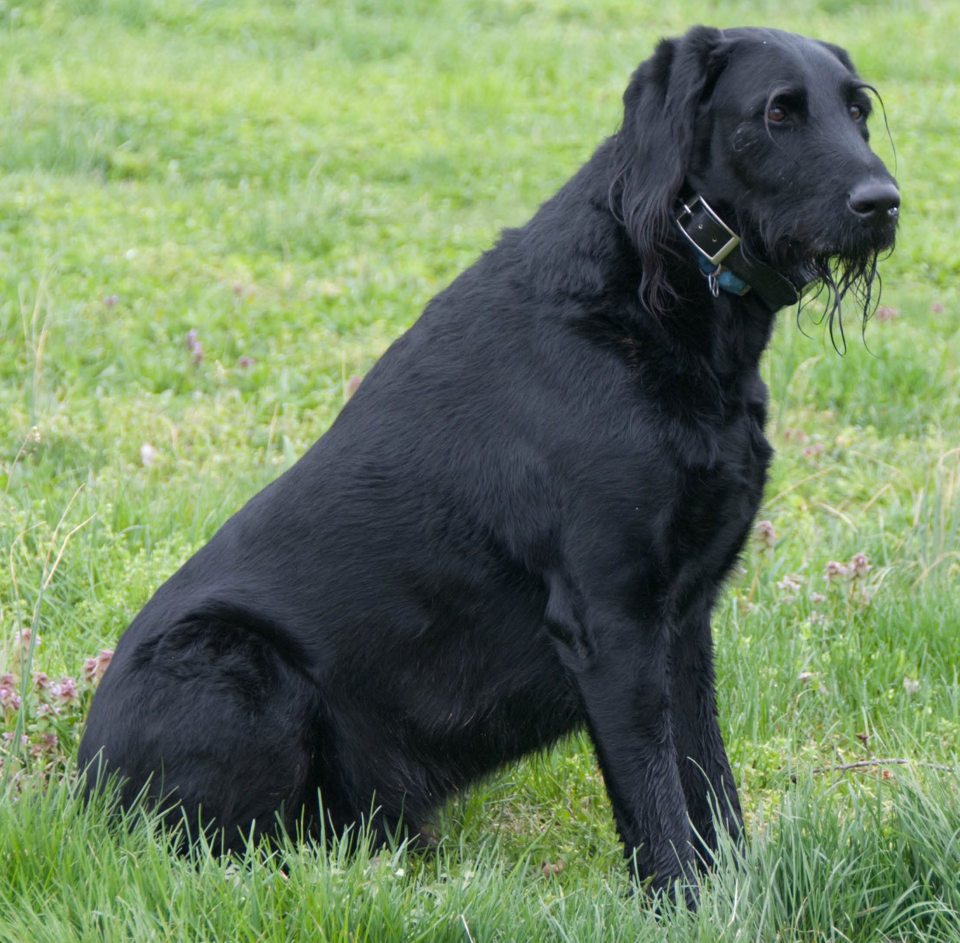
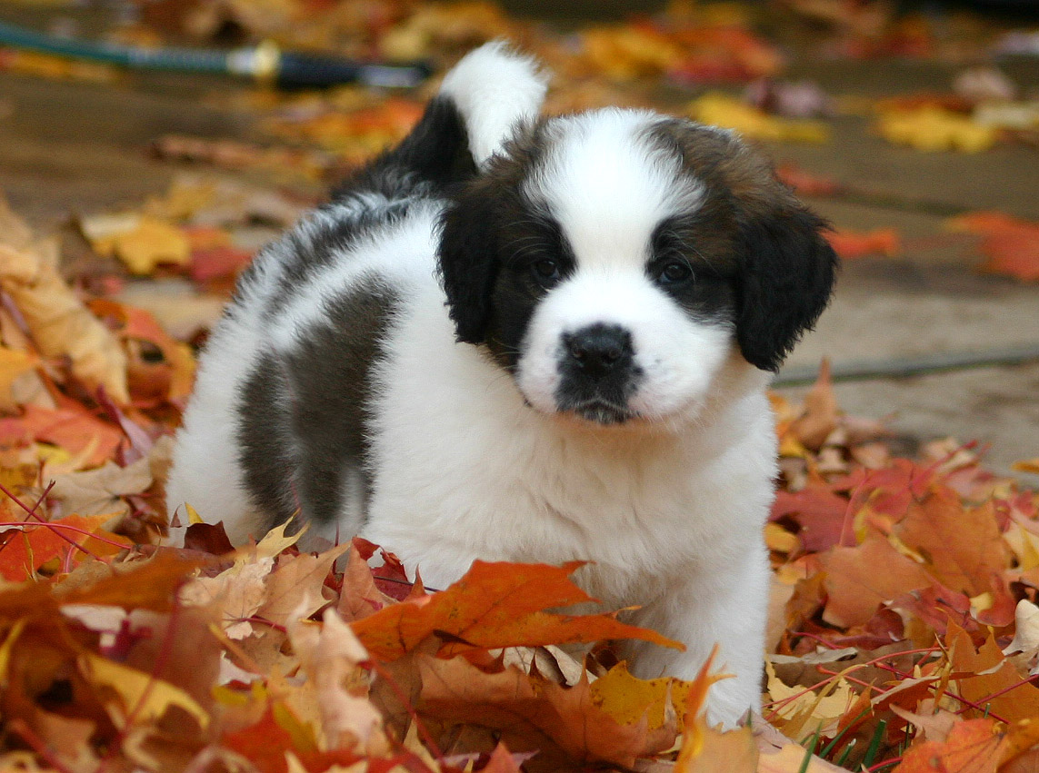
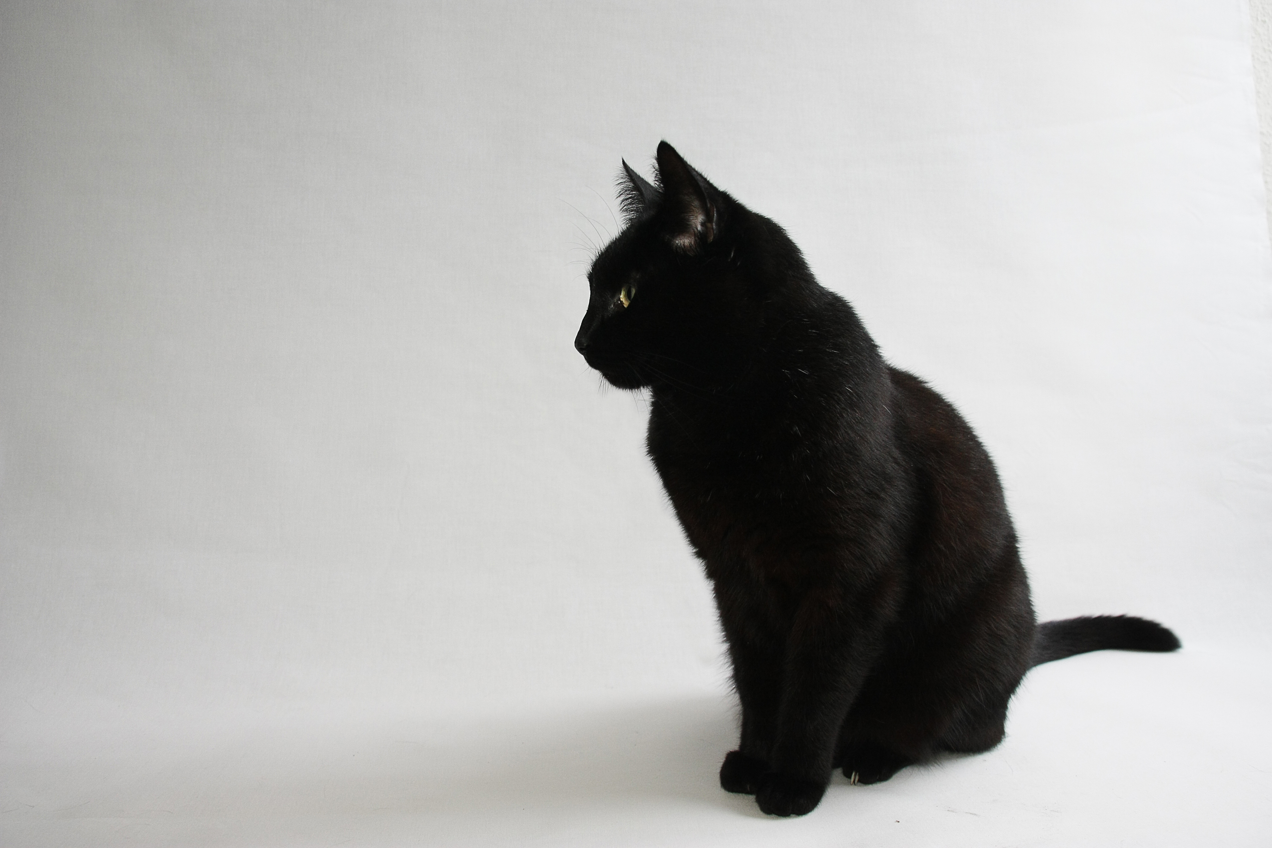

Slide 3


ACTGATCGATGG
ACTGATCGATGG
ACTGATCGATGG
TGCCGATCGCTA
ACTGATACTGATCGATGGCGATGG
TGCCGAACTGATCGATGGTCGCTA
OR

Slide 4
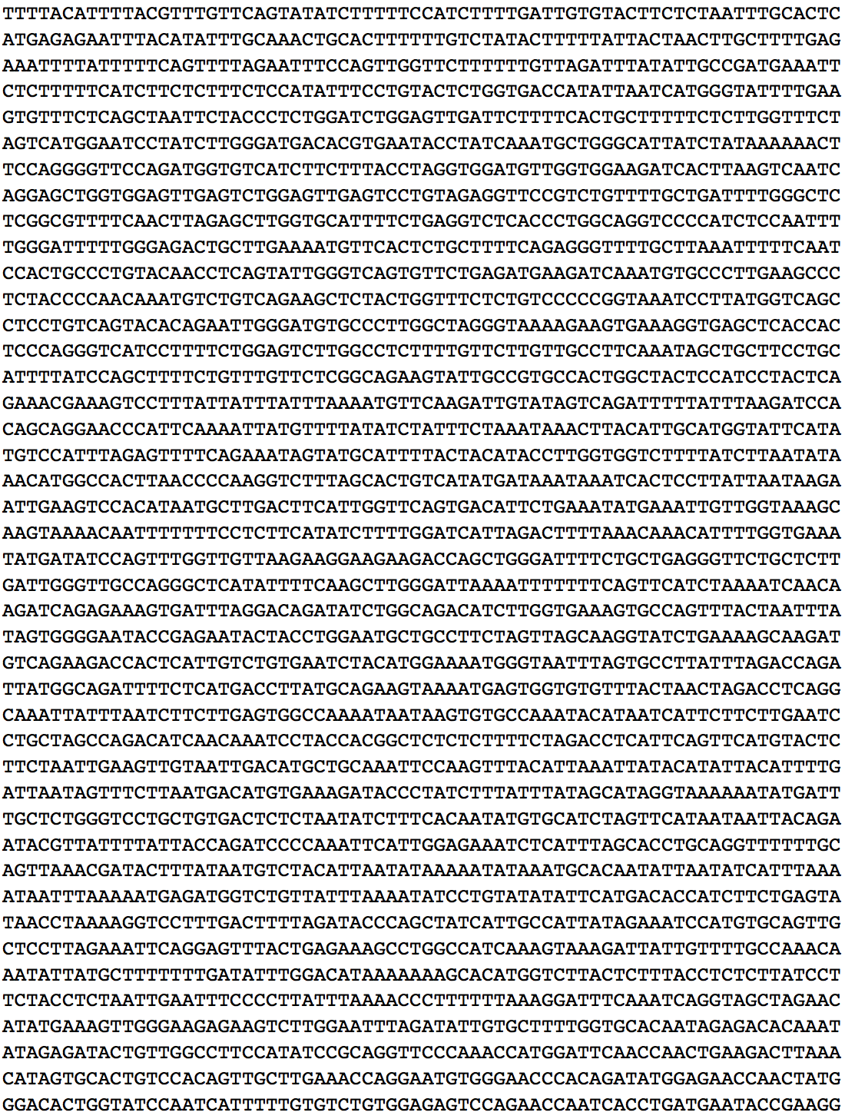
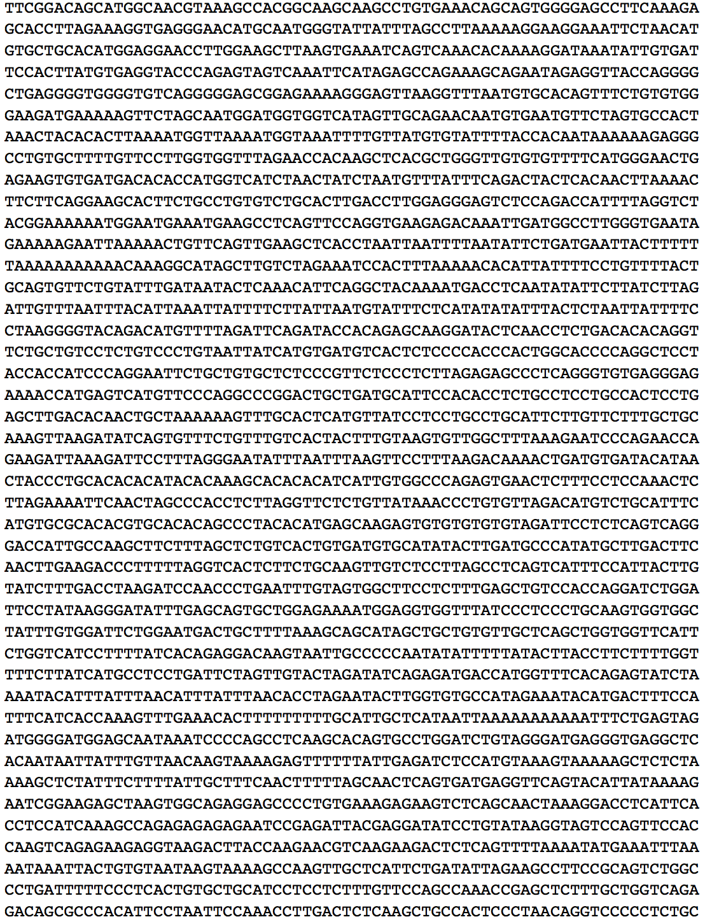
VS
?
Notes:
scroll animatie

Slide 5
1
1
1
1
-1
1
1
1
1
-1
1
1
= 8
T G A G C A T T A G A T
T G A G A A T T A C A T

Slide 6
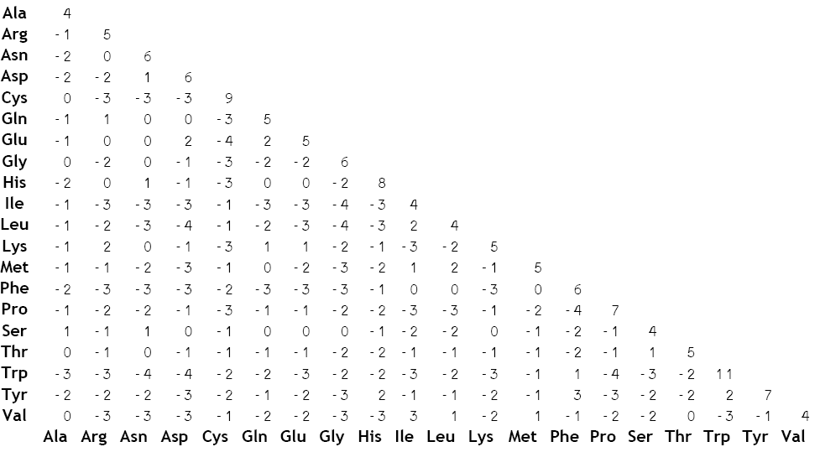

Slide 7
Global Local

Slide 8


A A’
A A
A’ A’
Single Nucleotide Polymorphism
ATCGTACTGATCGATCGATCGTATA
ATCGTACTGATCCATCGATCGTATA

Slide 9
http://www.ebi.ac.uk/Tools/psa/emboss_needle/nucleotide.html

Slide 10
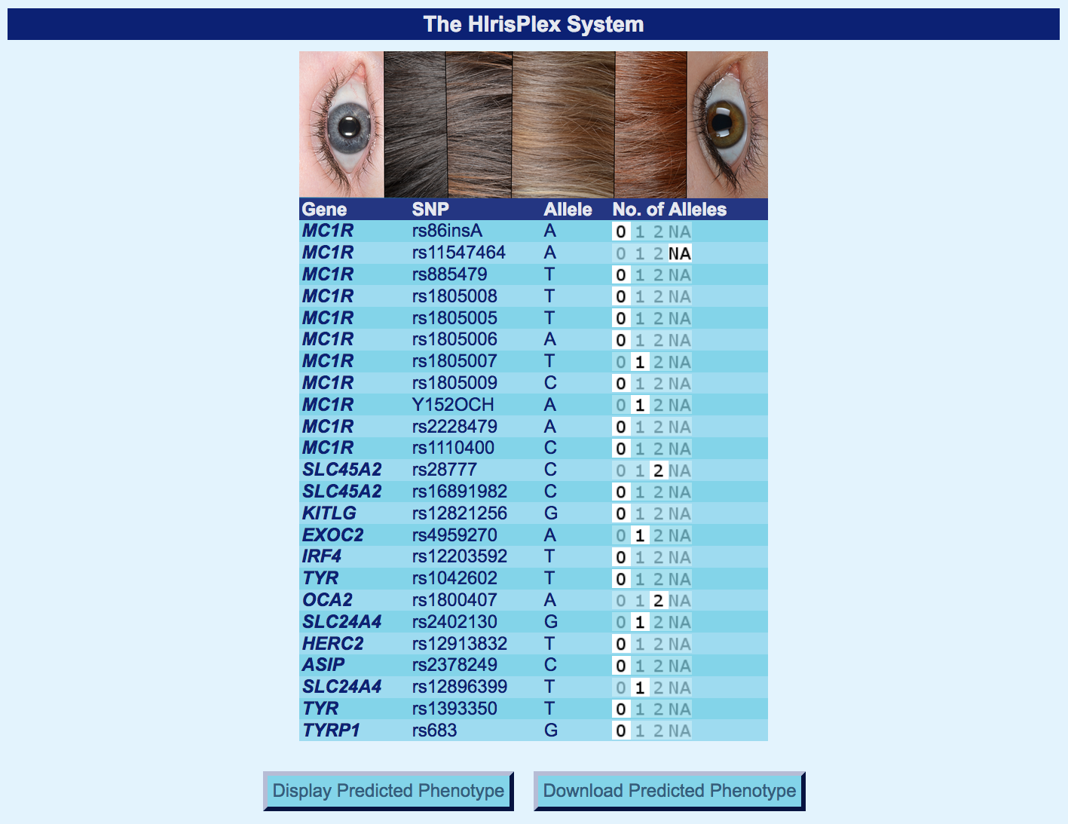
http://hirisplex.erasmusmc.nl/

Slide 11
BLAST
Basic Local Alignment Search Tool

Slide 12
Pairwise Sequence Alignment
?

Slide 13
BLAST
Maak een lijst van woorden

Slide 14
BLAST
Zoek woorden in database

Slide 15
BLAST
Selecteer hoog scorende woorden

Slide 16
BLAST
Verleng woordhits dmv lokaal alignement

Slide 17
BLAST
Match gevonden!

Slide 18


BLAST
Notes:
Zoekmachine voor sequenties:
Meerdere hits => expect value, identity, … geven aan hoe goed de hit is
Meere flavors: nt, p, translated blast, …

Slide 19
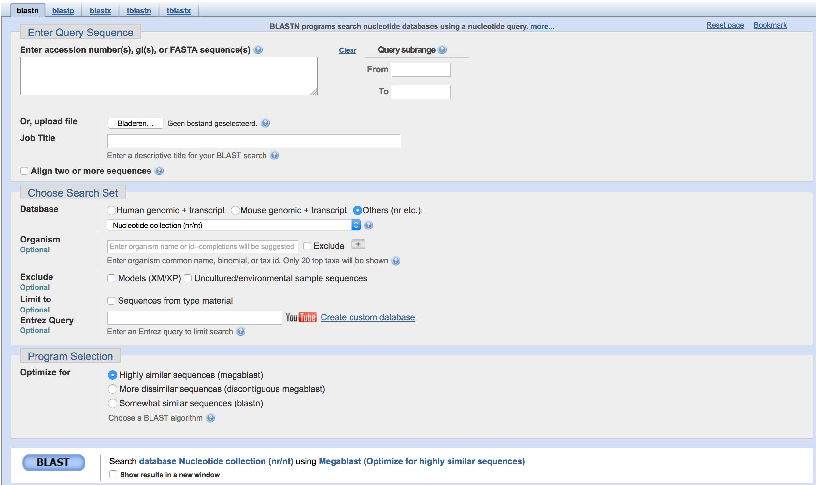
https://blast.ncbi.nlm.nih.gov/Blast.cgi ➔ Nucleotide BLAST

Slide 20
Multiple sequence alignments

Slide 22
Similariteitsscore tussen een alignement en een sequentie?
Similariteitsscore tussen twee alignementen?
Hoe omgaan met gaps in het alignement?

Slide 23
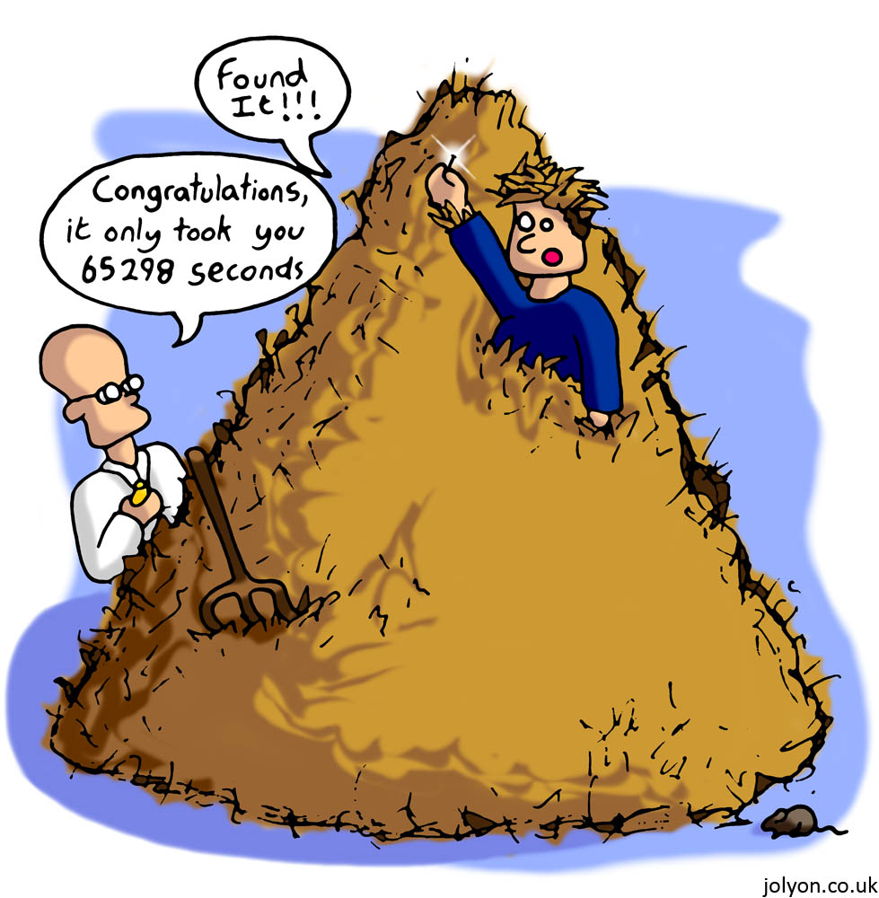

Slide 24
Progressive multiple alignment

Slide 25
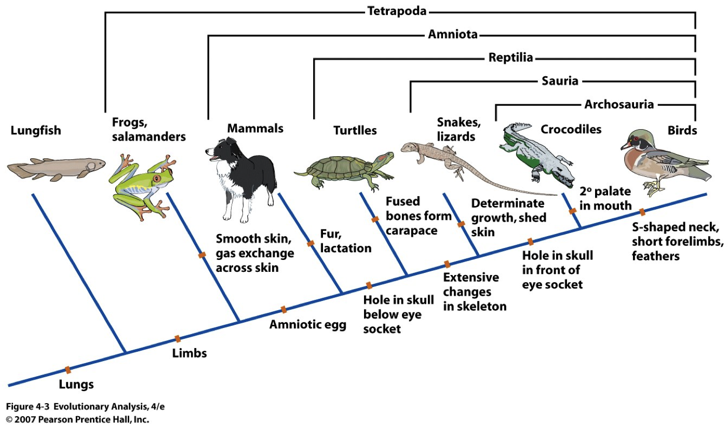

Slide 26
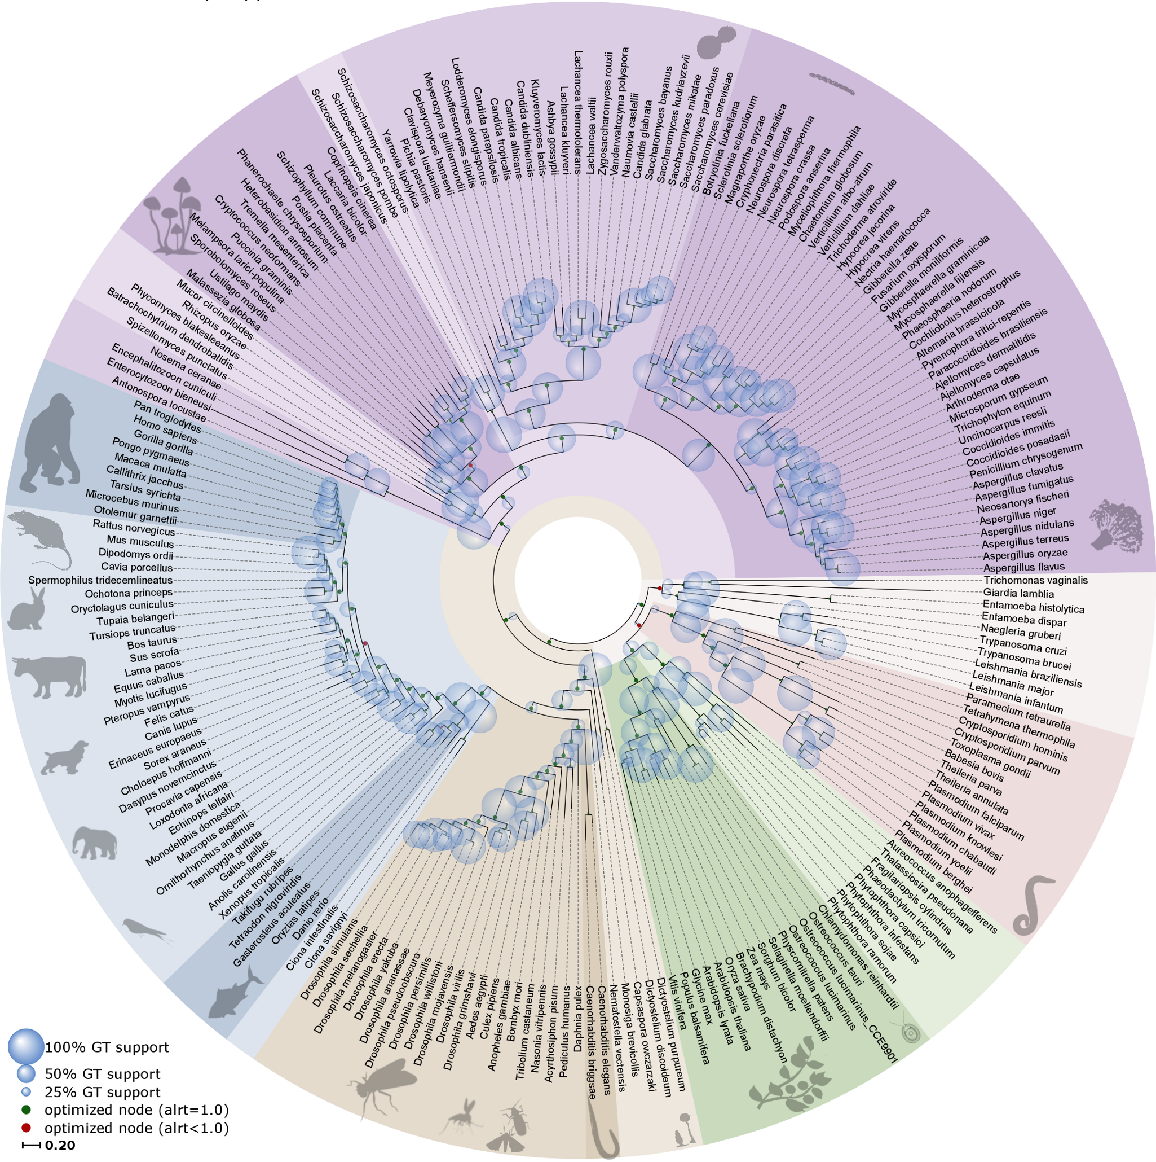

Slide 27
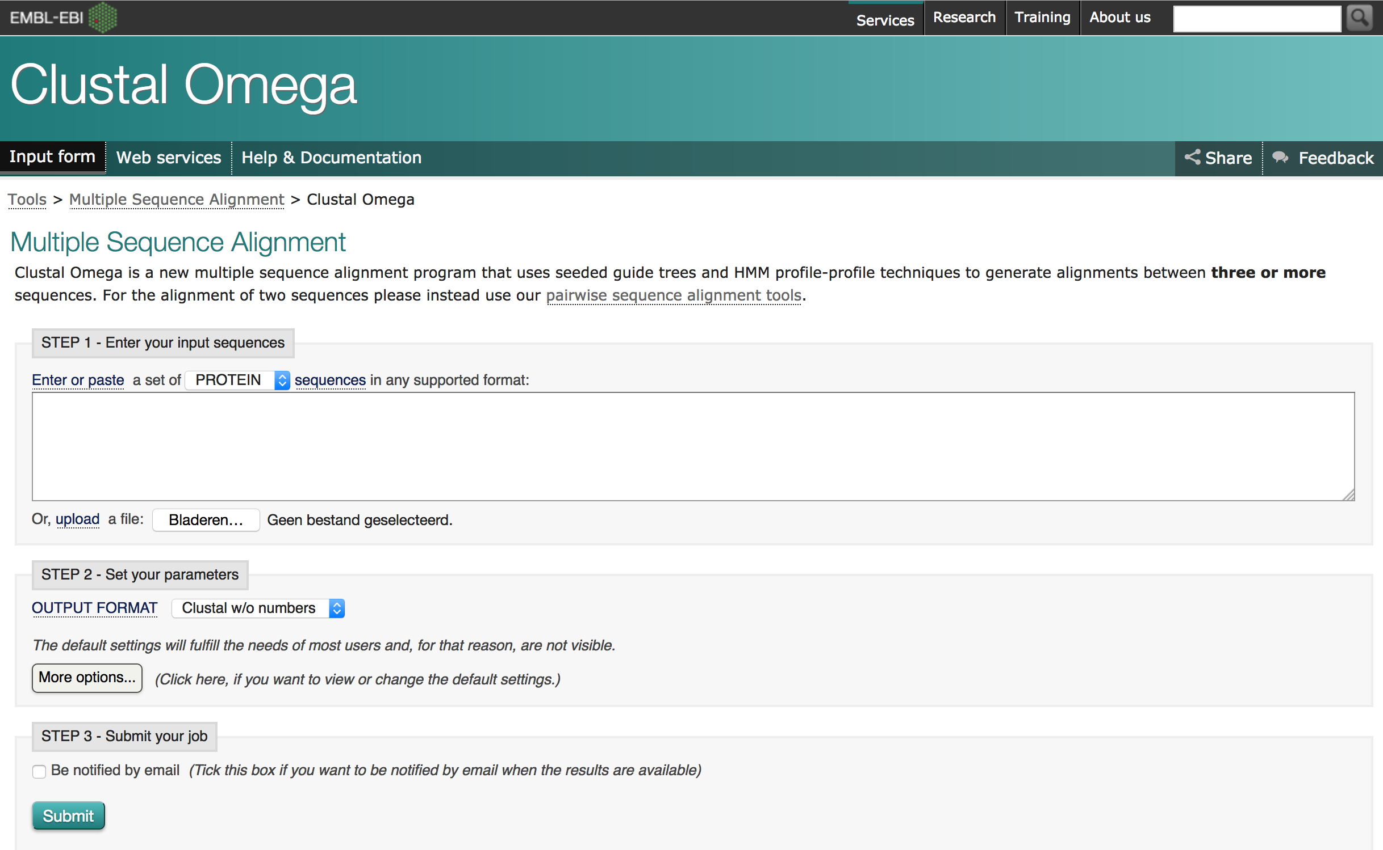
http://www.ebi.ac.uk/Tools/msa/clustalo/
Set to DNA!

Slide 28
Peptide Mass Fingerprint

Slide 29
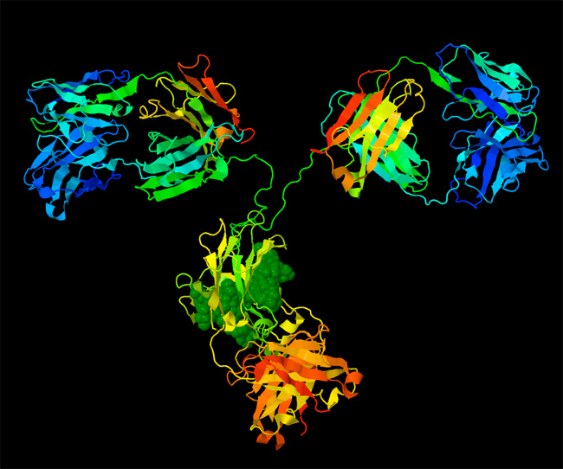

Slide 30
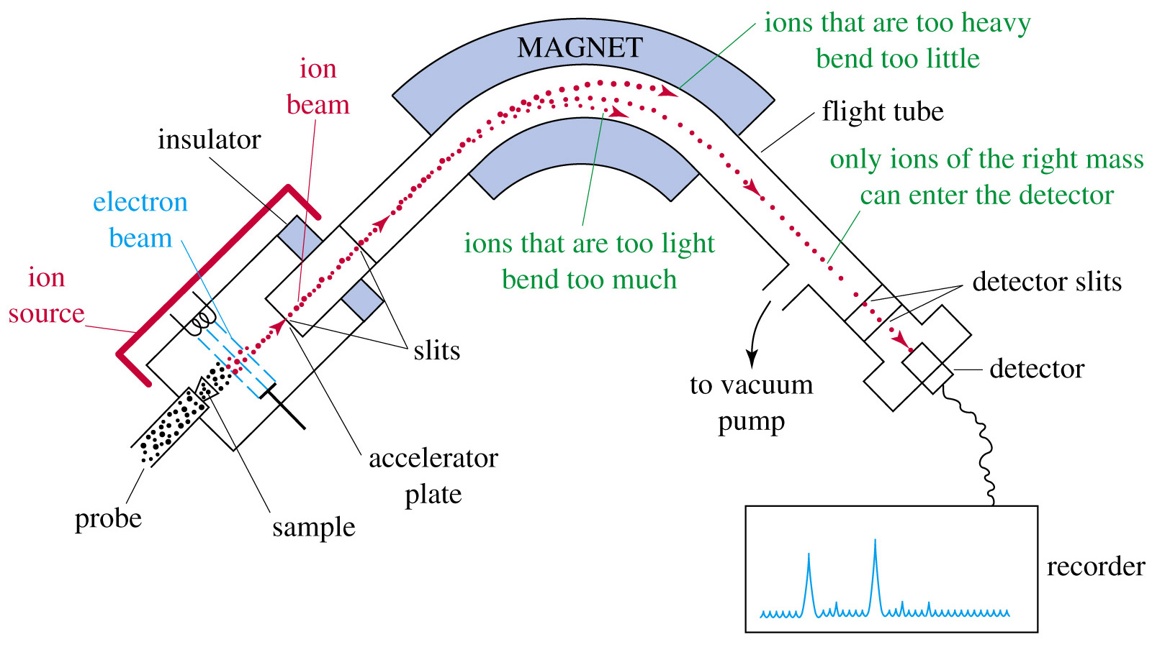

Slide 31
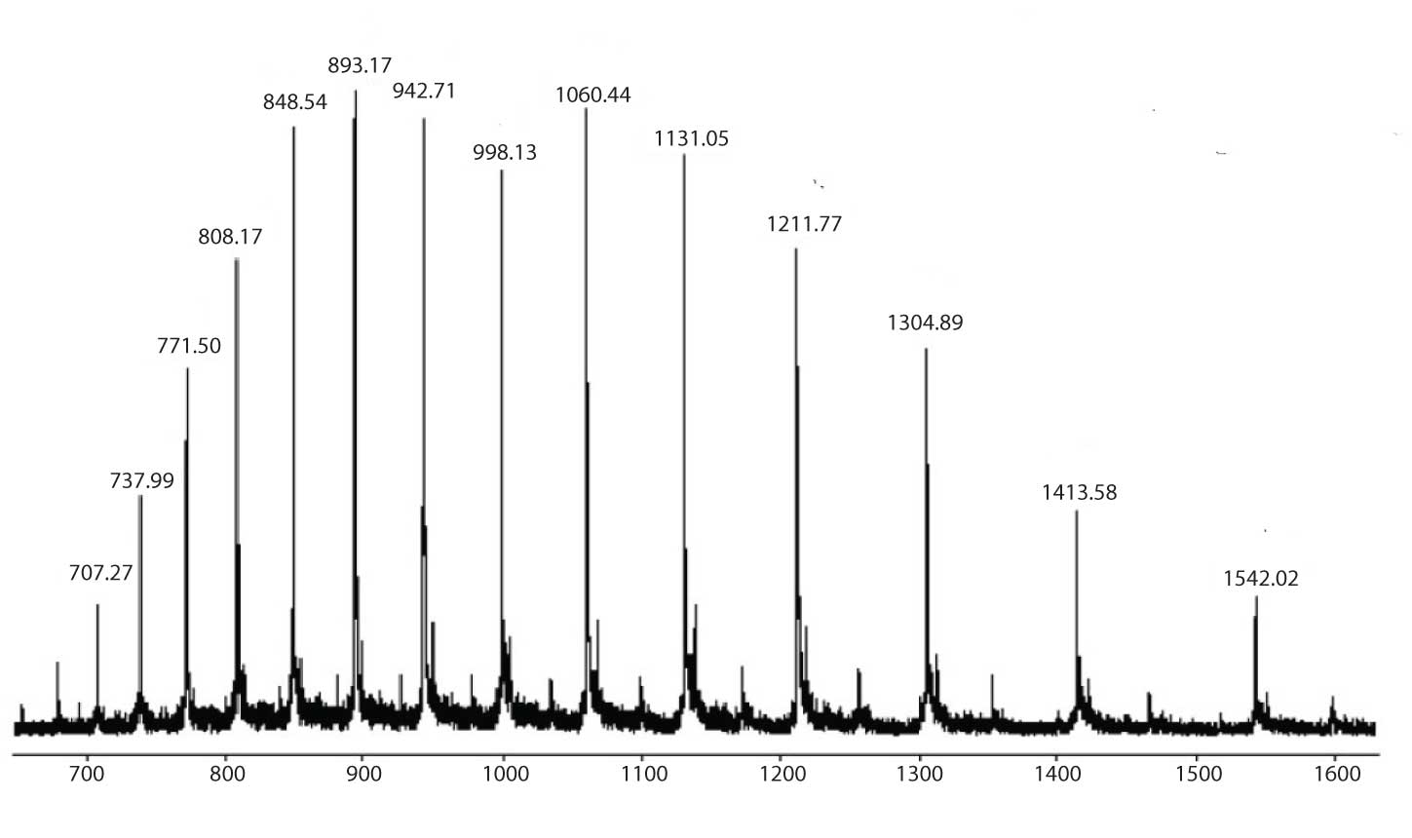

Slide 32
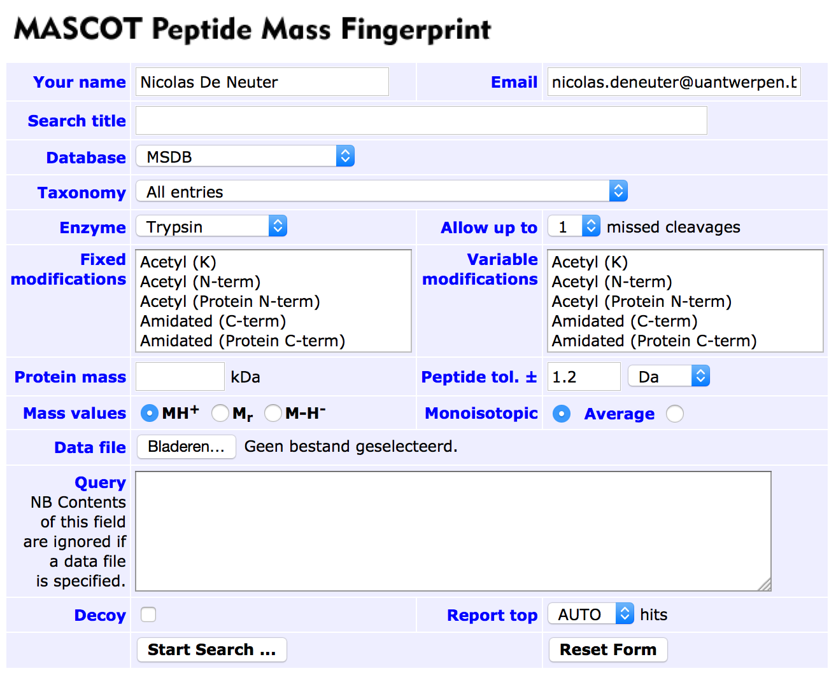
http://mascot-trial.cmi.ua.ac.be/mascot/cgi/search_form.pl?FORMVER=2&SEARCH=PMF

